Slide 1
Артикуляционная гимнастика
Для звука [Р]
Выполнять перед зеркалом

Slide 2
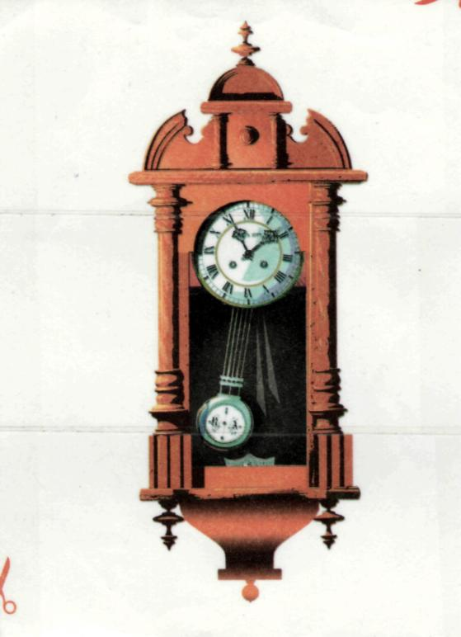
Часики В течение 30 сек.

Slide 3
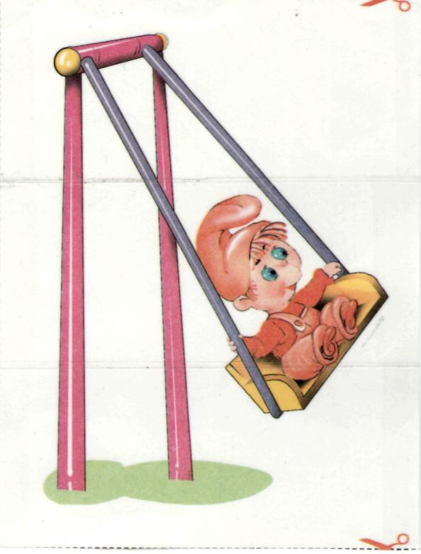
Качели В течение 30 сек.

Slide 4
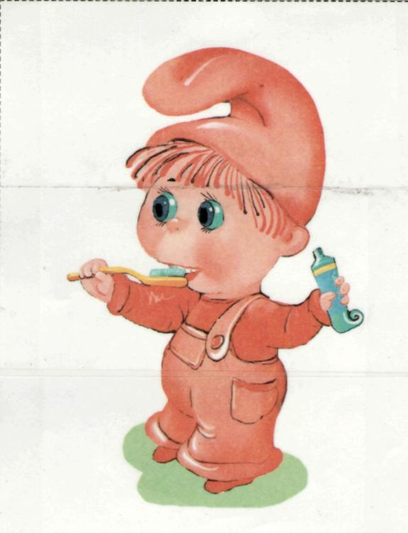
Чистим верхние зубки В течение 1 мин. (следить, чтобы язык проходил четко за зубами)

Slide 5
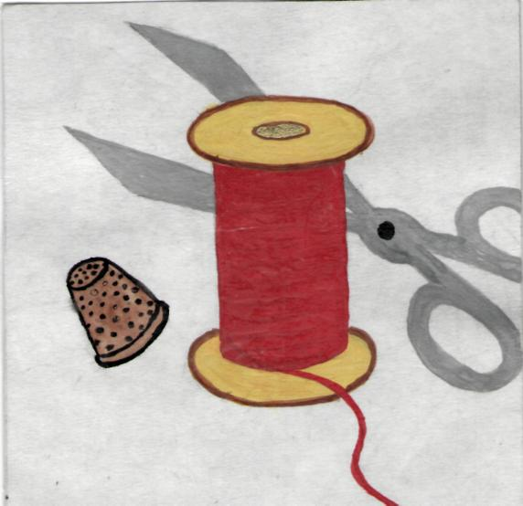
Катушка В течение 1 мин. (язык загибаем то за нижние, то за верхние зубы)

Slide 6
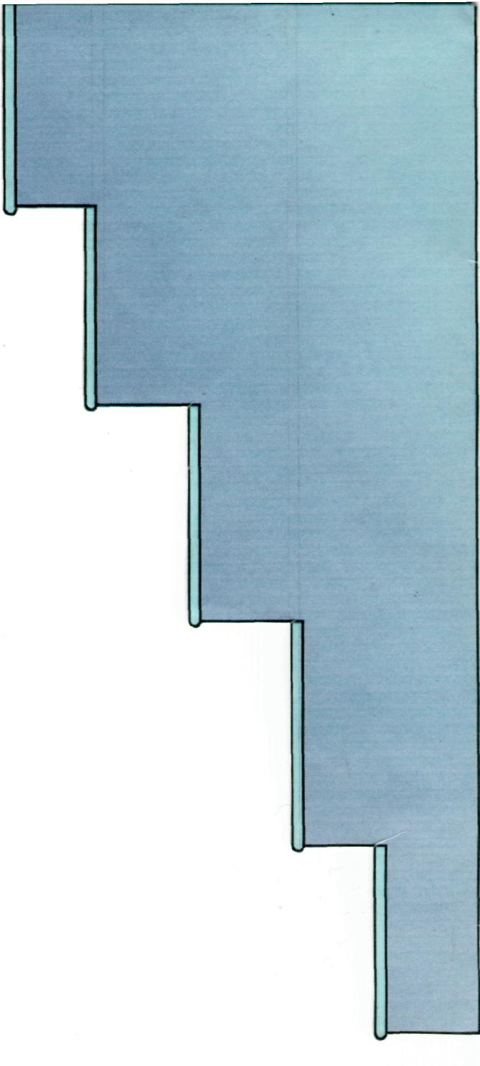
Ступеньки В течение 1 мин. (на счет: 1-язык на верхнюю губу, 2-на верхние зубы, 3-на потолочек)

Slide 7
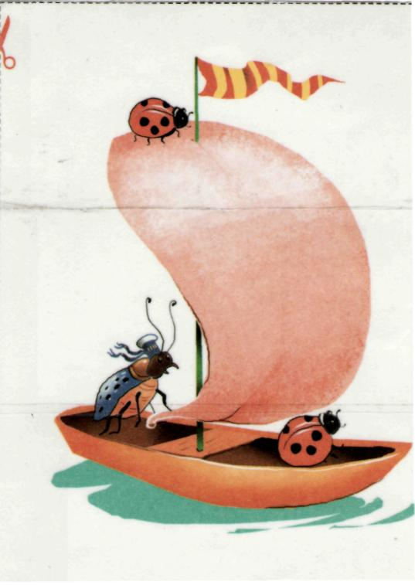
парус (Рот открыт, язык упереть за верхние зубы, удерживать под счет до 10/ 5 раз)

Slide 8
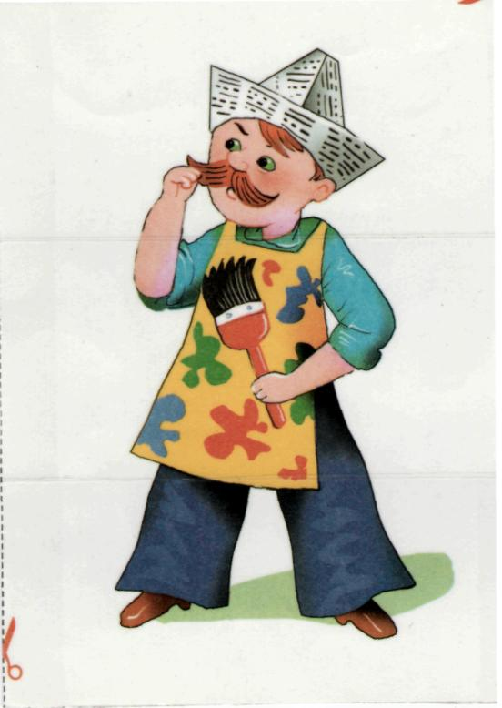
Маляр в течение 30 сек. (Рот открыт, языком водить по потолочку, вперед-назад)

Slide 9
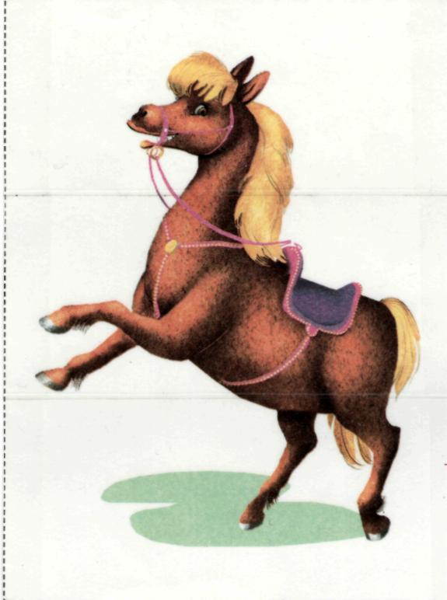
лошадка в течение 30 сек.

Slide 10
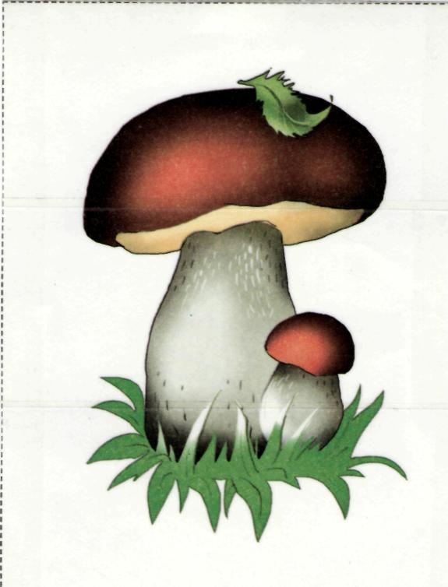
грибок (под счет до 10/5 раз)

Slide 11
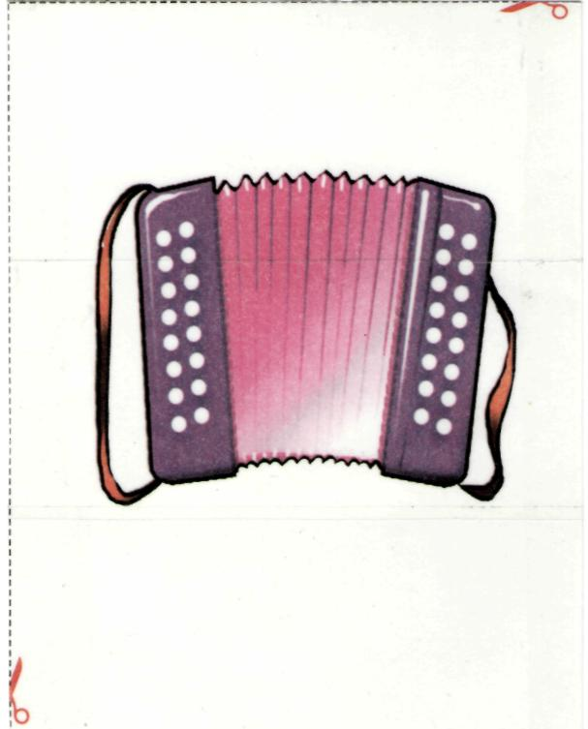
гармошка в течение 1 мин. (как грибок, но при этом опускать и поднимать нижнюю челюсть)

Slide 12
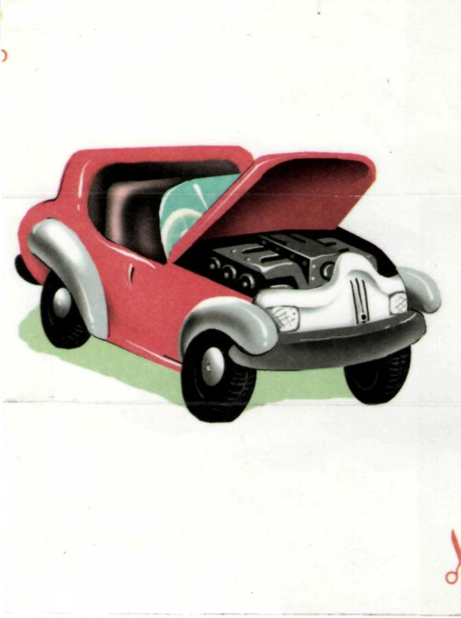
Заведи мотор в течение 1 мин. (рот открыт, язык за верхними зубами, в таком положении произносить дын-дын-дын-дын)

